Slide 1
Режим Лікарні

Slide 2
Лікувально-охоронний режим — це система лікувальних та профілактичних заходів, які усувають або обмежують несприятливий вплив подразників, що можуть зустрітися в умовах лікарні, оберігають психіку хворого, позитивно впли¬вають на весь організм і сприяють швидкому одужанню.

Slide 3
Необхідно вимагати від хворих дотримання розпорядку дня у відділенні і самим його не порушувати, вчасно вими¬кати телевізор, не будити хворих раніше встановленого часу (за винятком випадків, коли це необхідно для досліджень). Зміна персоналу, прибирання палат, термометрія мають проводитися після 7 год. ранку. Сприятливо впливає на психіку хворого добрий сані¬тарний стан у відділенні, затишна обстановка в палатах, коридорах (зручні меблі, чиста білизна, кімнатні рослини).

Slide 4
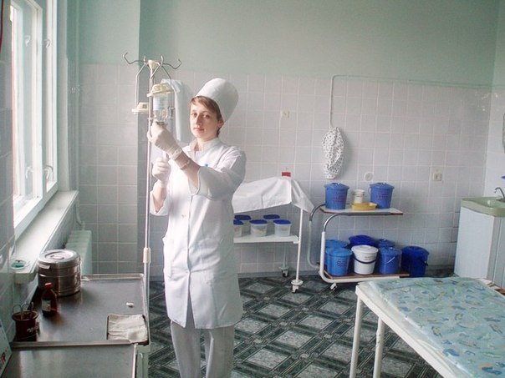
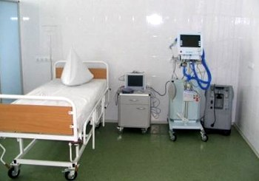
Турбуючись про чистоту палат і хворих, медичні сестри повинні самі бути охайними, чисто та акуратно одягненими і виконувати всі вимоги особистої гігієни, не зловживати косметикою, носити чисті халат і шапочку. Волосся на голові має бути сховане під білою шапочкою або косинкою. Руки необхідно мити щіткою з милом, нігті коротко стригти. Медичним сестрам не слід носити персні на пальцях, оскільки під ними скупчуються численні мікроорганізми, в тому числі й патогенні. Взуття має бути м'яким, щоб не створювати шуму і стуку при ходьбі. Особа, яка доглядає хворого повинна бути завжди підтягнутою, спокійною, стриманою, терплячою і в той же час вимогливою до виконання всіх призначень лікаря.

Slide 5
Являючись взірцем чистоти та охайності, медична сестра не повинна бути гидливою і відмовлятися від маніпуляцій, що пов'язані з неприємними відчуттями.
Важливо запобігати негативним емоціям, що виникають через вигляд предметів лікарняного догляду (брудні бинти, невимите судно, шприци тощо). Доглядаючи за важкохворим під час фізіологічних відправлень, його слід відгородити ширмою.

Slide 6
Медична сестра повинна сприяти зменшенню негативного впливу шумів на психічний стан хворого. Тиха спокійна розмова медичного персоналу між собою та з хворими, до-тримання основних принципів медичної етики та деонтології поліпшують настрій хворого, допомагають йому швидше оду¬жати.

Slide 7
Треба створити навколо хворого сприятливий емо¬ційний клімат з оптимістичним настроєм. Треба оберігати хворого від частих, тривалих і втомлюючих відвідин родичів, знайомих і товаришів по роботі. Відвідувачі нерідко своєю поведінкою порушують встановлений для хворого лікувальний режим. Часто невміло висловлюючи свої співчуття чи наводячи приклади тяжких наслідків при подібних захворюваннях, вони вселяють у хворих неспокій і хвилювання.

Slide 8
Для відпочинку хворих у лікарні обладнують окрему кімнату або частину коридора, де розміщують крісла, жур¬нальний столик з журналами, газетами, стенди, телевізор. .Тут ходячі хворі можуть зустрічатися з відвідувачами. У вільний час хворі можуть читати, плести, вишивати. У теплу пору року з дозволу лікаря хворі можуть деякий час про-водити на свіжому повітрі. Для цього територія лікарні має бути впорядкованою та озелененою.

Slide 9
Природною потребою кожного живого організму, тим більше хворого, є повноцінний сон. Хворі мають лягати спати в один і той самий час, тоді в них виробиться звичка швидко засинати. Будити хворих для приймання або введення ліків можна лише за вказівкою лікаря.

Slide 10
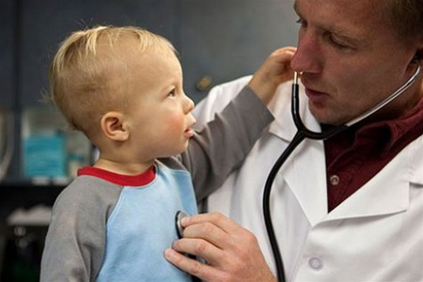
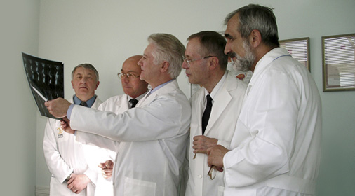
Особливого підходу потребують хворі, які протягом ба¬гатьох років страждають на різні хронічні захворювання. Вони, як правило, не потребують активного лікування і повсякденного лікарського спостереження. Такі хворі краще почуваються в спокійній звичній домашній обстановці за умови, якщо родичі можуть створити їм сприятливі побутові умови з дотриманням гігієнічних вимог і виконанням роз¬поряджень лікаря щодо лікування, харчування і догляду.

Slide 11
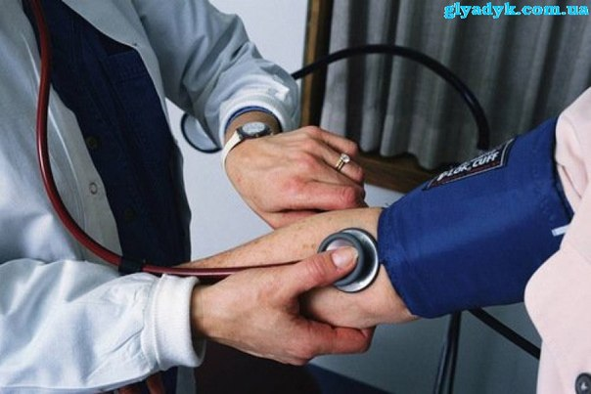
Створення і забезпечення лікувально-охоронного режиму в стаціонар входить в обов'язки всього медичного персоналу: лікарів, медичних сестер, лаборантів, санітарок.

Slide 12
Лікувально-охоронний режим стаціонару включає наступні елементи:
1. забезпечення режиму бережливість психіки хворого;
2. строге дотримання правил внутрішнього розпорядку дня;
3. забезпечення режиму раціональної фізичної (рухової) активності

Slide 13
Немаловажливим елементом лікувально-охоронного режиму є раціональне обмеження фізичної (рухової) активності хворих. У першу чергу це відноситься до тяжкохворих, страждаючим такими захворюваннями, як гострий інфаркт міокарда, гіпертонічний криз, хронічна недостатність кровообігу й ін. У подібних випадках навіть невелике збільшення рухової активності може привести до різкого підвищення функціонального навантаження на той або інший орган або систему (серце, головний мозок, печінка) і викликати розвиток важких, іноді необоротних змін у них. Це у свою чергу може привести до погіршення загального стану хворого, розвиткові важких ускладнень, а іноді і до смерті.

Slide 14
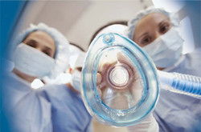
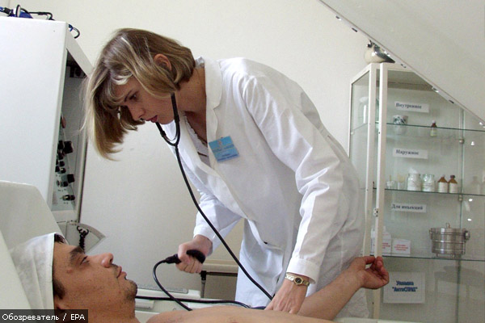
У лікувальних установах використовують також 4 режими фізичної (рухової) активності хворих:
1. строгий постільний режим;
2. постільний режим;
3. палатний режим;
4. загальний режим.

Slide 15
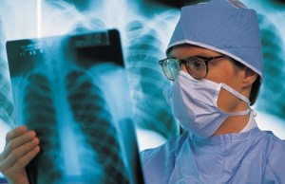
Строгий постільний режим звичайно призначають хворим на самому початку важких гострих захворювань (гострий інфаркт міокарда, нестабільна стенокардія й ін.) Хворому категорично забороняється не тільки вставати, але і сідати, а в деяких випадках навіть самостійно повертатися в постелі. Усі санітарно гігієнічні заходи (санітарна обробка хворого, заміна білизни, подача судна і сечоприйомника), а також годування здійснюються тільки за допомогою медичної сестри.

Slide 16
При поліпшенні загального стану і відсутності рецедивів та загострень лікар призначає хворому постільний режим. Він характеризується трохи більшою фізичною активністю хворого в постелі: дозволяється повертатися, під спостереженням лікаря або медичної сестри виконувати легкі гімнастичні вправи і, нарешті, через визначений час сідати на краю ліжка,) опустивши ноги.

Slide 17
При палатному режимі хворому дозволяють сидіти на стільці поруч з ліжком, вставати і навіть визначений час ходити по палаті. Туалет, годівля хворих та фізіологічні відправлення здійснюються в палаті.

Slide 18
При загальному (позапалатному) режимі дозволяється вільна ходьба по коридорі, підйом по сходам, прогулянки на території лікарні. Хворі самостійно обслуговують себе: приймають їжу в їдальні, ходять у туалет, приймають гігієнічну ванну, душ і т.д.

Slide 19
Спостереження за правильністю виконання хворими того або іншого режиму фізичної активності і безпосереднє забезпечення такого режиму — найважливіший обов'язок медичної сестри.

Slide 20
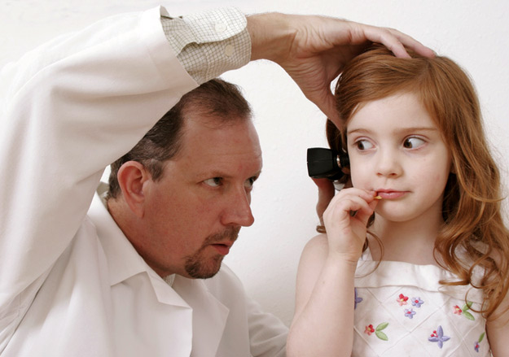
Отже ми бачимо, що однієї з важливих задач загального догляду за хворими є створення і забезпечення у відділенні лікувально охоронного режиму так як хвороба порушує нормальну взаємодію людини і сере¬довища, що її оточує. Ми бачимо що основою лікувально-охоронного режиму є суворе дотри¬мання розпорядку дня, який забезпечує фізичний і психічний спокій хворого.

Slide 21
Порушення хворим лікувально-охоронного режиму, призначеного лікарем, може викликати важкі наслідки для хворого, аж до смертельного результату, це ще раз підкреслює важливість ліквально-охронногорежиму.

Slide 22
Дякуємо за увагу)

